Slide 1
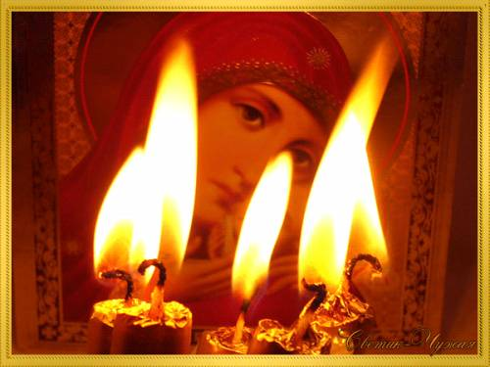

Slide 2
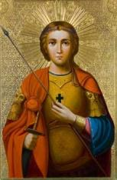
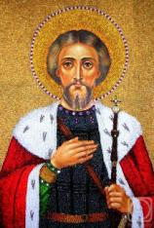
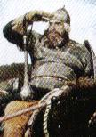
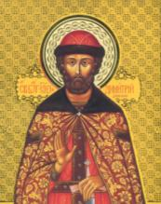
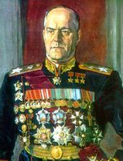
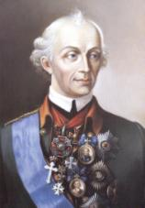
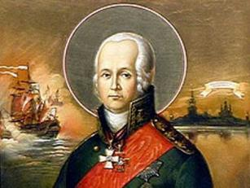
СВЯТЫЕ ВОИНЫ

Slide 3
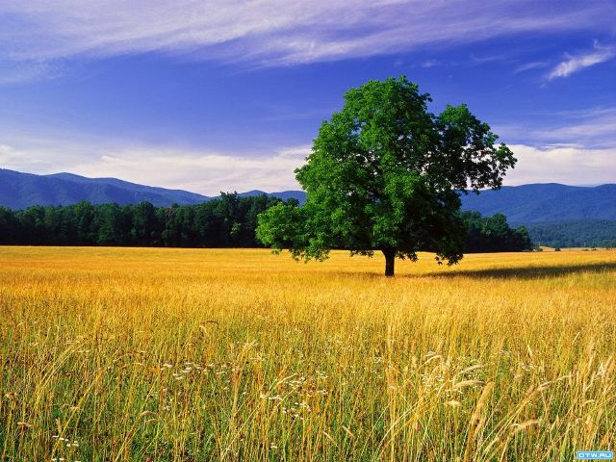
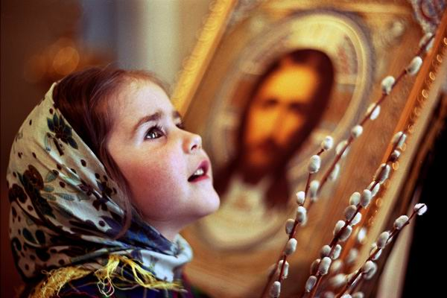
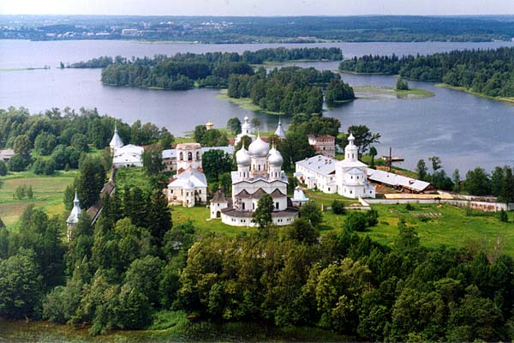
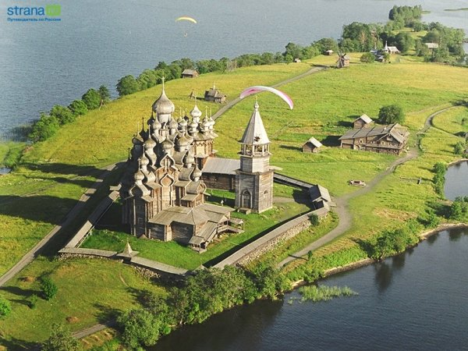

Slide 4
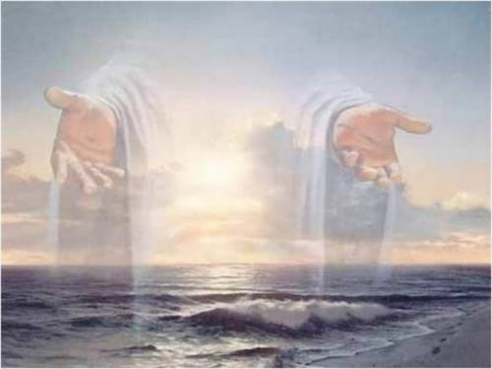
НЕ УБИЙ !
«Положи душу свою за друзей своих, для защиты веры и Отечества».
«…лучше подставить левую щеку, если тебя ударили в правую…»
«всякий гневающийся на брата своего напрасно, подлежит суду»

Slide 5
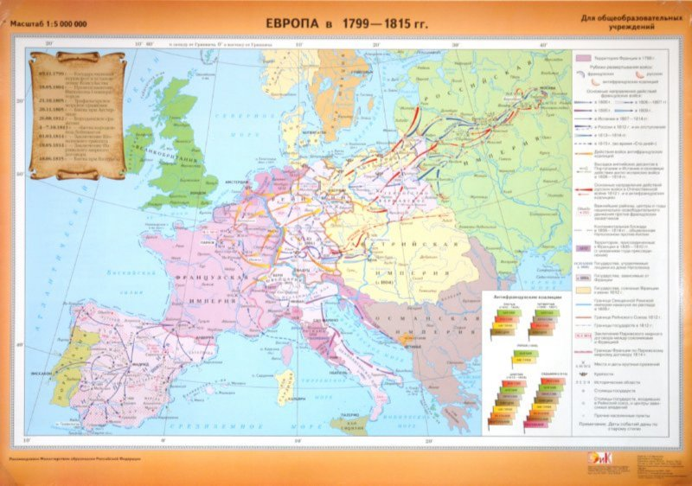
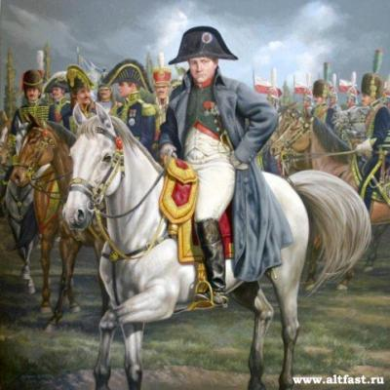

Slide 6

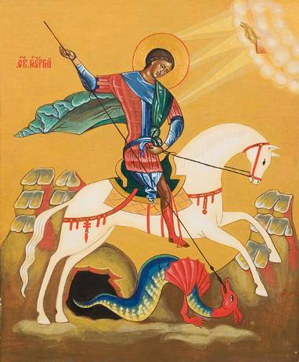
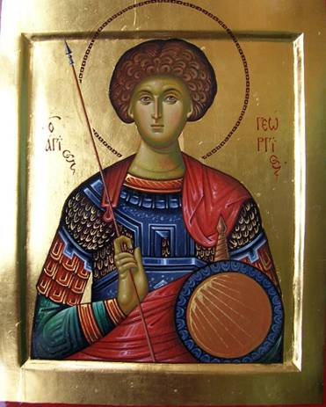
Святой великомученик
Георгий Победоносец

Slide 7
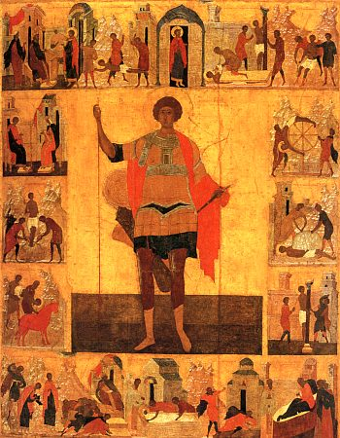
Святой Великомученик Георгий - один из самых любимых и почитаемых русским народом святых
Страшные нечеловеческие пытки претерпел святой за свою веру, но не отрекся от Бога. За что и был казнен в 303 г.

Slide 8
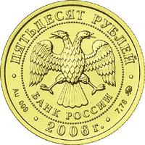
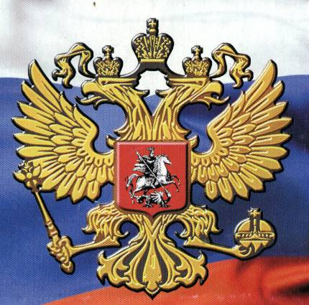
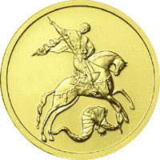

Slide 9
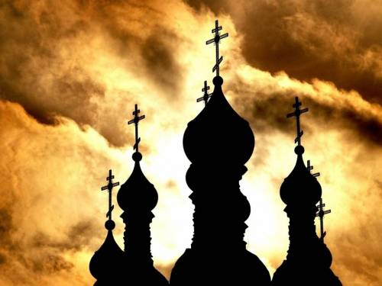
6 мая (23 апреля по ст. ст.) память святого великомученика Георгия Победоносца
Святый Великомучениче и Победоносче Георгие, моли Бога о нас!
В этот день наши воины, защитники Отечества, а также все, кто болеет душой за Россию , обязательно приходят в храм, под торжественное песнопение помолиться великомученику Георгию и попросить у него небесной защиты для нашего Отечества.

Slide 10
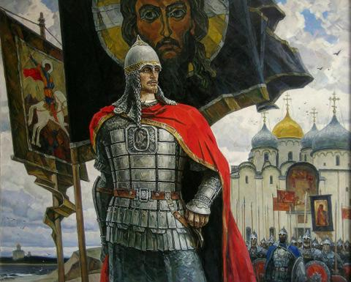
Александр Невский
Notes:
10

Slide 11
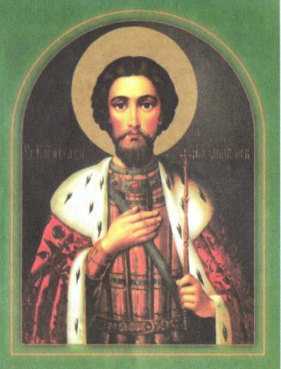
Святой Благоверный князь Александр Ярославович
Александр-
по-гречески
“защитник людей”.
Notes:
11

Slide 12
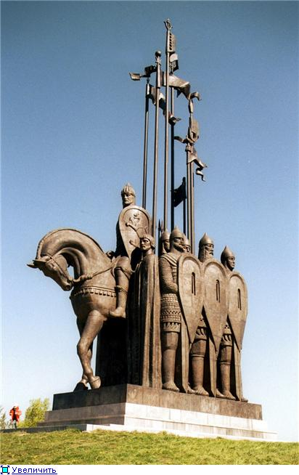
15 июля 1240 г. разбил шведов на р. Неве
18 апреля 1242 г. разгромил рыцарей -крестоносцев на Чудском озере
Notes:
12

Slide 13
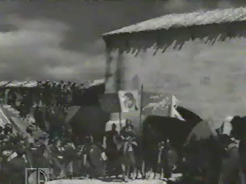

Slide 14
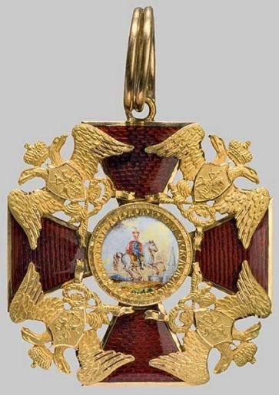
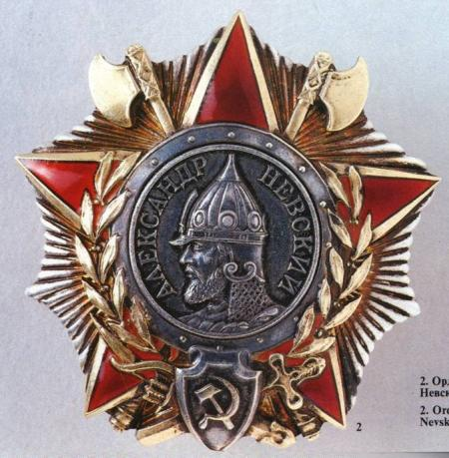
Орден Александра Невского
1725 г.
1942 г.

Slide 15
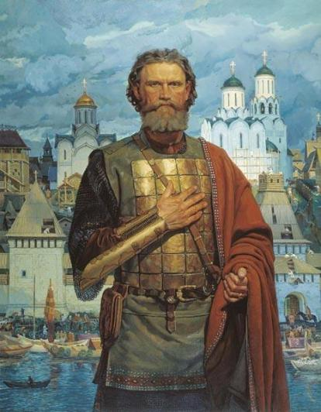
Святой благоверный князь
Димитрий Донской

Slide 16
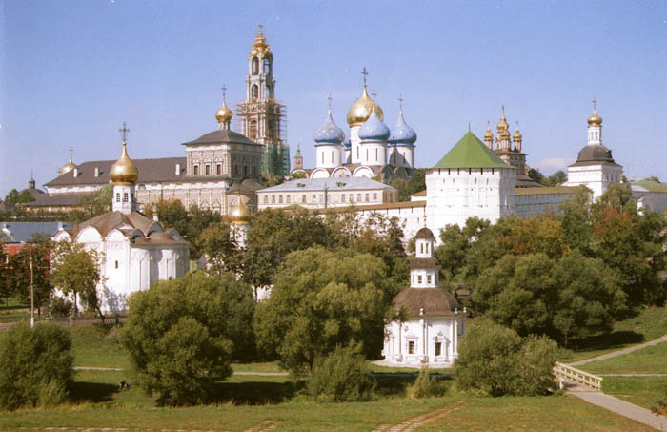
Троице – Сергиева лавра

Slide 17
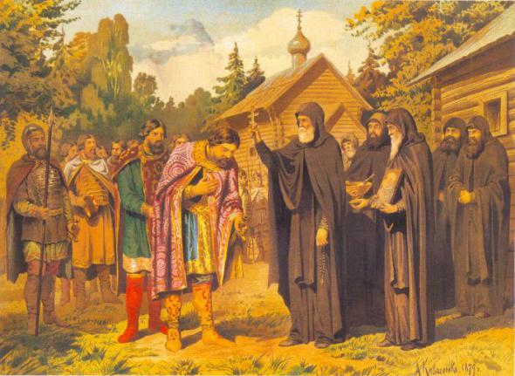
Благословение Сергия Радонежского

Slide 18
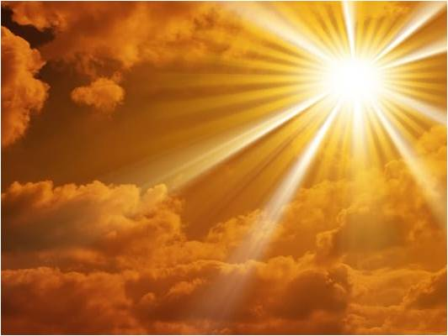
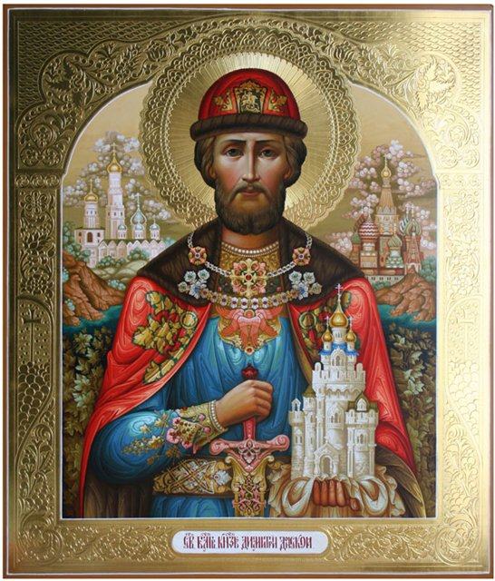

Slide 19
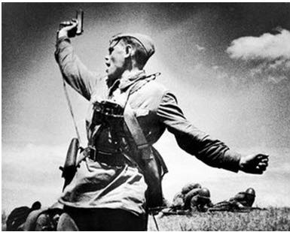
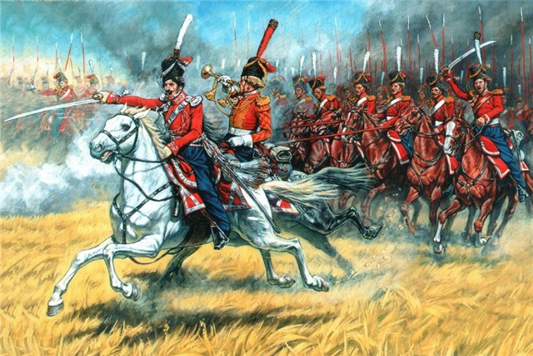
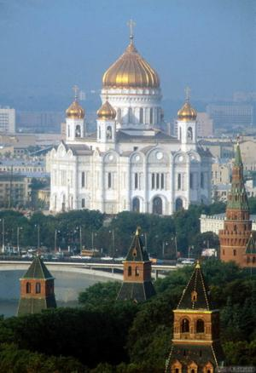
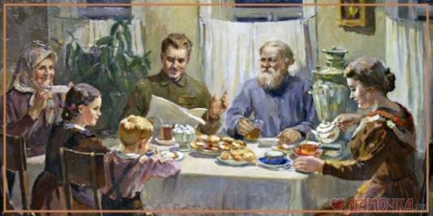
«за алтари и очаги»

Slide 20
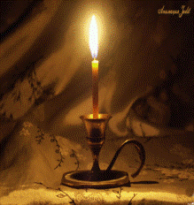
Воины Христовы
«ратный подвиг» «духовный подвиг»
Борьба Борьба
с с
врагом грехом

Slide 21
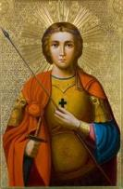
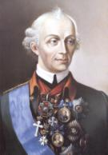
Разгадайте кроссворд
 |  |  |  | п | а | т | р | и | о | т | и | з | м
с | м | е | л | о | с | т | ь
 | х | р | а | б | р | о | с | т | ь
 |  |  | р | е | ш | и | т | е | л | ь | н | о | с | т | ь
 |  |  | б | д | и | т | е | л | ь | н | о | с | т | ь
 |  |  | н | а | х | о | д | ч | и | в | о | с | т | ь

Slide 22
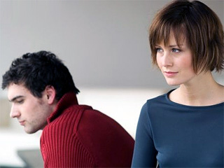
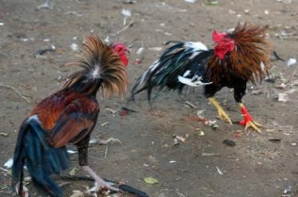
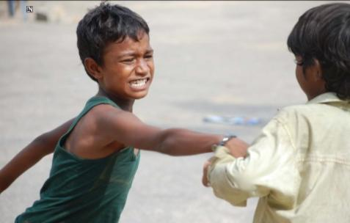
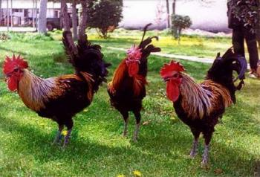
«Худой мир лучше доброй ссоры»

Slide 23
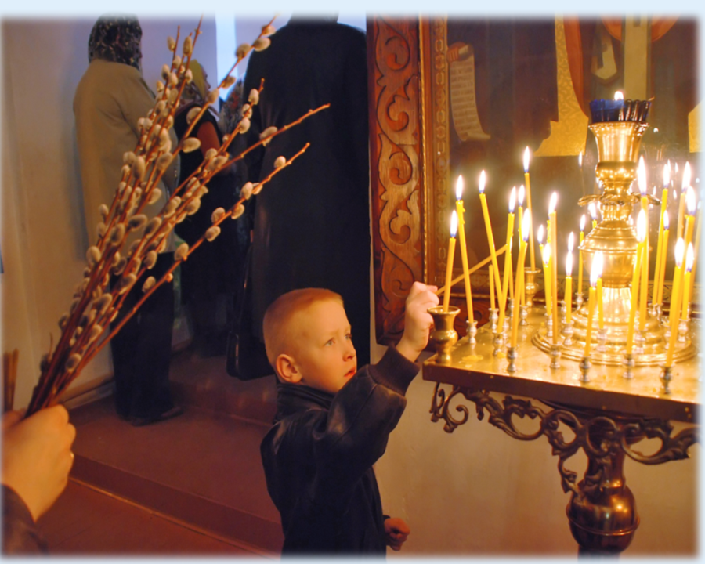

Slide 24
